Slide 1
Dalla storia dell’arte
alla storia delle arti e dei paesaggi

Slide 2
1962. Abolizione della scuola di avviamento professionale e Istituzione della scuola media unica
Gli anni Sessanta
Indagine sui musei e il loro pubblico
di Pierre Bourdieu e Alain Darbel
L’acculturazione di massa:
l’arte nelle edicole
Ricezione del concetto di bene culturale
La storia dell’arte di Giulio Carlo Argan (1968-1970)

Slide 3
1962. Abolizione della scuola di avviamento professionale e Istituzione della scuola media unica
La scuola media unica della Riforma Bottai
La scuola media, istituita nel 1940 dalla Riforma Bottai, univa i primi tre anni del Ginnasio, dell’Istituto tecnico inferiore e dell’Istituto magistrale inferiore, ossia le tre scuole che consentivano il proseguimento degli studi. Vi si accedeva dopo il superamento dell'esame di licenza elementare e, conseguentemente, dell'esame di ammissione.
Esisteva tuttavia una quarta scuola media inferiore: la scuola d'avviamento professionale; quest’ultima non consentiva il proseguimento degli studi.
Malgrado la dizione scuola media unica, la scuola media unica descritta dalla Riforma Bottai non era l'unica scuola media inferiore prevista.
Primo segnale di una rivoluzione che di lì a qualche anno avrebbe messo definitivamente in crisi la scuola d’élite descritta dalla Riforma di Gentile

Slide 4
1969. La legge Codignola apre l’accesso all'università a tutti i diplomati.
Fino a questa data, l'accesso al mondo universitario era permesso esclusivamente agli studenti in possesso di un diploma liceale.
Promosso dal deputato socialista Tristano Codignola, il provvedimento introdusse la liberalizzazione degli accessi universitari e dei piani di studio, senz'alcuna distinzione tra le tipologie di diploma. Nacque così l'università di massa, fenomeno che interessò gran parte dell'Europa e che vide crescere negli anni il numero degli iscritti agli atenei.

Slide 5
L’acculturazione di massa:
l’arte nelle edicole
I diamanti dell’arte
I Maestri del colore
I classici dell’arte

Slide 6
«SeleArte»
(1952-1966)

Slide 7
Indagine sui musei e il loro pubblico
di Pierre Bourdieu e Alain Darbel
Indagine condotta nel biennio 1964-1965 sull’uso dei musei in Francia, Spagna, Grecia, Italia, Paesi Bassi, Polonia
Questionario (indagine non quantitativa ma qualitativa)
L’amour de l’art. les musées d’art européens et leur public, Minuit , Paris1969; trad. it. L’amore dell’arte: le leggi della diffusione culturale. I musei d’arte europei e il loro pubblico, Guaraldi, Rimini 1972

Slide 8
Il bisogno culturale
«Solo un’autorità pedagogica può spezzare il cerchio del «bisogno culturale» che vuole che una disposizione durevole e assidua alla pratica culturale possa costituirsi soltanto attraverso una pratica assidua e prolungata: i fanciulli delle famiglie colte che seguono i loro genitori nelle visite ai musei o alle esposizioni ricevono in qualche modo la loro disposizione alla pratica, il tempo di acquistare, a loro volta, la disposizione a praticare che nascerà da una pratica arbitraria e all’inizio arbitrariamente imposta.
[…]
Il mito di un gusto innato, che non dovrebbe niente alle costrizioni dell’apprendimento o al gioco delle influenze poiché sarebbe dato tutto intero fin dalla nascita, non è che una delle espressioni dell’illusione ricorrente di una natura colta che preesisterebbe all’educazione, illusione necessariamente iscritta nell’educazione come imposizione di un arbitrario capace di imporre l’oblio dell’arbitrario dei significati imposti e della maniera di imporli»

Slide 9
Il bisogno culturale:
bisogno di cui si deve imparare ad avere coscienza e che aumenta con l’esperienza
Bourdieu si rese conto che il bisogno di cultura funziona al contrario dei bisogni primari: più si “assaggia” cultura, più si cerca di soddisfarne il bisogno, e più il bisogno cresce. Chi non è abituato a soddisfare questo bisogno non ne sente la mancanza, perché per sentire la necessità di soddisfarlo deve avere consapevolezza dell’arte e della cultura stessa in senso lato

Slide 10
Formulazione del concetto di bene culturale
origine del termine
Ricezione italiana del termine
Il termine bene culturale è utilizzato la prima volta alla fine della II Guerra Mondiale dalla Commissione Interalleata (Berlino 1945), ed è poi ripreso nel 1954 dalla Convenzione Unesco dell’Aja relativamente alla protezione, in caso di conflitto armato, di monumenti, musei, collezioni, biblioteche, libri rari e archivi.
Il termine è poi esteso al patrimonio e alle attività culturali dalla Convenzione Europea dell’Unesco adottata a Parigi nel 1954 per lo “studio della lingua, della storia e della civiltà dei paesi aderenti”.
Commissione Franceschini
(1964-1966)
Commissione di indagine per la tutela e la valorizzazione del patrimonio storico artistico e del paesaggio
Definizione di bene culturale
Testimonianza materiale
avente valore di civiltà

Slide 11
Sono considerati beni culturali solo beni aventi qualità materiale. Sono esclusi e rinviati ad altre forme e istituzioni di tutela i beni aventi carattere immateriale (linguaggio, musica, canti, danze, spettacoli teatrali).
La definizione degli anni Sessanta considera esclusivamente beni di carattere reale.
Breve periodo di apertura all’immateriale:
D. Legs. 112/98
elimina l’aggettivo materiale che non figura nel Testo Unico del 1999
Il codice dei Beni culturali del 2004 ha riaffermato la natura materiale, reale (da res) del bene culturale
Bene culturale:
Testimonianza materiale
avente valore di civiltà
Superamento della concezione estetizzante di bene da tutelare.

Slide 12
La storia dell’arte di Giulio Carlo Argan (1968-1970)
L’obiettivo
«era fare un lavoro di sintesi, di dare una prospettiva critica, di presentare la storia dell’arte italiana come una storia di idee espresse nell’arte, ma collegata con lo sviluppo generale del pensiero e della cultura.
Sono persuaso che quando si afferma una grande idea non si afferma mai in un settore della cultura:
la troviamo, sia pur configurata diversamente,
in tutti settori»
Superamento del formalismo
di impostazione crociana.
Idea del prodotto artistico come
luogo in cui si condensano istanze culturali
di tipo generale

Slide 13
F. Negri Arnoldi,
Storia dell’arte, 1968
(dei tre volumi solo i primi due furono scritti da Francesco Negri Arnoldi. Il terzo fu opera di M. Bacci, G. Falcidia e B. Toscano)
Il volume rifletteva l’aggiornamento della disciplina, elaborando un testo più attento alle esigenze didattiche

Slide 14
Anni Settanta
Nuove prospettive di indagine
Storia dell’arte come storia delle cose
Progetto Pilota per la conservazione dei centri storici della dorsale appenninica
Centro e periferia

Slide 15
Storia dell’arte come storia delle cose
«Supponiamo che il nostro concetto di arte possa essere esteso a comprendere, oltre alle tante cose belle poetiche e inutili di questo mondo, tutti i manufatti umani in genere, dagli strumenti di lavoro alle scritture. Accettare questo significa far coincidere l'universo delle cose fatte dall'uomo con la storia dell'arte, con la immediata e conseguente necessità di formulare una nuova linea di interpretazione nello studio di queste stesse cose
[…]
Oggi appare di nuovo chiaro che l'artista è un artigiano e che egli appartiene a un raggruppamento umano distinto quale homo faber, il cui compito è quello di evocare un perpetuo rinnovamento di forme della materia»
(G. Kubler)
George Kubler, The shape of Time. Remarks on the history of things (1970); trad. it, La forma del tempo. La storia dell’arte e la storia delle cose, Einaudi, Torino (1976)

Slide 16
Lo studio delle diverse manifestazioni dell’umana attività ci restituirà la forma del tempo, l’azione delle forme sul tempo e del tempo sulle forme.
Il tempo non è più necessariamente quello cronologico e viene indagato nella sua forma.
Resta evidente la distinzione tra oggetti di uso comune e opere d’arte. I metodi per indagare tali oggetti sono ne restano necessariamente diversi. Diversa è tuttavia l’orizzonte in cui tanto gli uni quanto gli altri sono indagati
Reazione nei confronti di una storia dell’arte di impostazione cassiseriana, volta ad indagare il significato in luogo della relazioni formali che costituiscono l’opera d’arte, che ci ricordano come l’arte sia opera.
L’arte è indagata per la sua specificità tecnica, visiva, materiale, e collocata all’interno di una cultura materiale di cui fa parte.

Slide 17
Centro e periferia
Saggio di Enrico Castelnuovo e Carlo Ginzburg, Centro e periferia, in
Storia dell’arte italiana, Primo volume Materiali e problemi, Questioni e metodi, (a cura di) Giovanni Previtali,
Einaudi, Torino 1979, pp. 283-352

Slide 18
Riscoperta e valorizzazione della complessità della geografia artistica italiana; analisi dei delle relazioni tra i centri, con particolare attenzione alle zone di cerniera.
Castelnuovo pone le basi per una riformulazione policentrica della storia dell’arte. La sua analisi, come le ricerche che effettuerà negli anni a venire, spostano lo sguardo, rompono polarità, invertono linee di lettura, obbligando la storia dell’arte a rivedere la propria storia, l’immagine che di essa aveva contribuito a costruire
L’opera nello spazio
Commissione Franceschini (1964-1966) elabora la definizione di Bene Ambientale come concreta espressione di civiltà
Il paesaggio
Si fa avanti il riconoscimento del paesaggio come componente fondamentale della nostra cultura e della nostra identità

Slide 19
Storia dell’arte italiana, (a cura di)
Carlo Bertelli, Giuliano Briganti, Antonio Giuliano, 3 vol., 1986, Mondadori, Milano

Slide 20
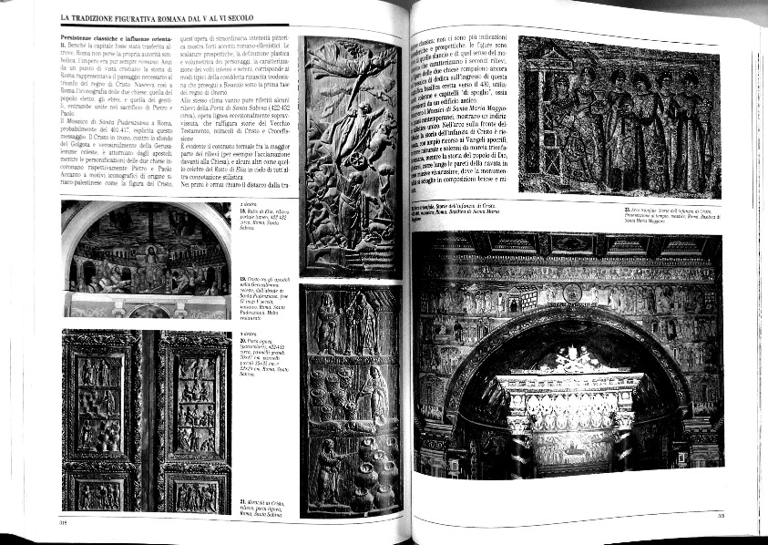

Slide 21
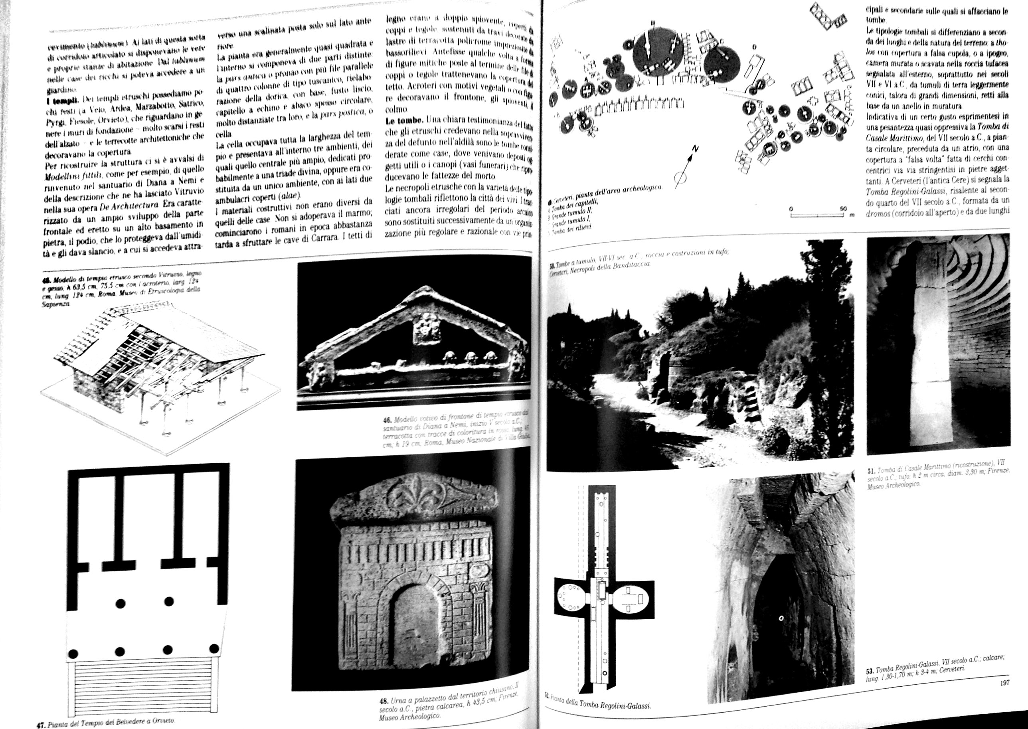

Slide 22
Nel 1976 l' Istituto centrale del Restauro pubblicava il Piano pilota per la conservazione programmata dei beni culturali in Umbria, ideato, coordinato e in gran parte redatto da Giovanni Urbani. Qualche mese dopo, per parte sua, la Regione Umbria presentava il Progetto pilota per la conservazione e la rivitalizzazione dei centri storici della dorsale appenninica umbra.
In entrambi i documenti veniva posto al centro dell' attenzione il problema del "rischio sismico" cui la regione oggetto di quei piani era esposta. Il destino subito dall'Umbria, vale a dire il grave dissesto della Valnerina a causa del terremoto del 1979 e i numerosi altri eventi sismici succedutisi con cadenza quasi annuale, riportano in forte evidenza l' importanza di quei due piani, dove per la prima volta il problema della tutela del patrimonio culturale veniva affrontato in termini sistematici. In essi era infatti sottolineata la necessità di predisporre in Umbria - ma anche in ogni altra regione, visto il carattere di esemplarità di quei piani - una capillare rete di presidi, ai quali era affidato il compito di svolgere ispezioni periodiche e all' occorrenza interventi di manutenzione degli edifici storici, variamente dislocati nel territorio, e delle opere d' arte mobili e immobili che ne costituiscono l' arredo.
Progetto Pilota per la conservazione dei centri storici della dorsale appenninica, CRURES, Perugua1976
Progetto coordinato da Italo Insolera e Bruno Toscano

Slide 24
Il dialogo organi di tutela e istituzioni scolastiche
« A ben vedere quel dialogo sperimentale che iniziava tra organi di tutela e istituzioni scolastiche (dalle elementari alle media unica recentemente riformata, fino ai licei e agli istituti di istruzione professionale) fu uno dei fattori dinamici della trasformazione che investì anche l’insegnamento della storia dell’arte nelle scuole, invitando il superamento di una didattica nozionistica, storicista, formalistica appoggiata ai manuali vecchi e nuovi»
(M. Dalai Emiliani)

Slide 25
Nuove prospettive dell’insegnamento della storia dell’arte

Slide 26
«va ribadito con energia che sarebbe autolesionistico non prendere consapevolezza che un’apertura di tipo antropologico, capace cioè di riflettere sulla storia delle cose e sulla storia dell’ambiente in cui si vive, è particolarmente idonea a un insegnamento che voglia essere cultura comune di ogni cittadino.
[…]
L’attenzione al mondo delle cose e all’ambiente costruito dall’uomo è la prima imprescindibile esigenza di un’educazione che sia comune a tutti e che voglia essere veramente essenziale strumento di formazione civile per le nuove generazioni»
[…]
«occorre rinunciare a qualunque sistema metodologico che abbia come fine esclusivo e privilegiato la ricerca del «valore» non perché il problema del valore, della qualità e dell’unicità dell’opera non esista ma perché una tale metodica è fortemente tendenziosa e fuorviante»
(Cesare De Seta)
Necessità di un’apertura antropologica
Considerazione dei beni culturali
(’arte maggiore, arti minori, oggetto d’uso)
Rottura delle gerarchie di crociana memoria: «poesia/non poesia»

Slide 27
Necessità di una storia dell’arte legata al territorio
«…in un Paese così profondamente differenziato come la nostra penisola non si può pretendere che lo studente della Sicilia segua un programma pluriennale in tutto e per tutto identico a quello di uno studente del Veneto.
[…] si dia il giusto peso al particolarismo della nostra storia, a «centro e periferia» come teorizzato da Castelnuovo e Ginzburg.
[…]
In questo modo si ricondurrebbe lo studio della storia, dell’ambiente, dell’arte all’esperienza reale e più prossima di ogni allievo»
(Cesare De Seta)
Proposta di programma storico-artistico ancorato alla specificità del territorio legato al territorio
conoscenza per familiarità
(Gilbert Rylee)
come viatico di una
conoscenza consapevole

Slide 28
Apertura antropologica
Dal capolavoro all’oggetto di uso comune
Storia dell’arte
Storia dell’arte legata al territorio
Dal particolare al generale

Slide 29
Non solo come ma anche perché
«… il problema resta quello di ridefinire il ruolo e la funzione che l’insegnamento della storia dell’arte deve assumere nella formazione delle nuove generazioni.
…il problema non è esclusivamente didattico perché, se così fosse, si tratterebbe di trovare strumenti di comunicazione idonei per rendere esplicito e chiaro ciò che è già noto e acquisito»
(Cesare De Seta)

Slide 30
Gli obiettivi dell’insegnamento della storia dell’arte

Slide 31
Educare a uno sguardo consapevole
La cecità
«In generale bisogna constatare che, se l’esistenza di uomini con cattivo orecchio è generalmente riconosciuta,
tutti ritengono in grado di vedere spontaneamente e correttamente le forme. Tuttavia ciò è ben lontano dal corrispondere al vero, e il grande numero di uomini intelligenti che non vedono le forme e i colori è sconcertante – mentre altri, poco colti, vedono giusto»
(P. Francastel)
Educare all’osservazione per riuscire a vedere
Impostare esercizi di durata crescente che inducano l’occhio distratto a sostare davanti a un’immagine.
Insegnare a sostare, a osservare un oggetto per un tempo più lungo di quello cui la tecnologia e la vita ci portano a dedicare ad oggetti, paesaggi, opere.
Per arrivare a riconoscere iconografie, a notare un gesto, un’espressione, una scelta cromatica, dunque comprendere il senso di una forma.
Orientarsi in modo consapevole nella realtà delle immagini

Slide 32
Educare alla conoscenza del patrimonio culturale (Beni culturali e paesaggistici) per acquisire consapevolezza dell’identità storico-culturale e agire in modo consapevole al cospetto di opere, oggetti, paesaggi, ambiente
Storia dell’arte come viatico alla conoscenza di una cultura che è identità
Storia dell’arte come parte di una educazione ai valori di cittadinanza (responsabilità, sostenibilità,
tutela, democrazia, patrimonio pubblico, rispetto…)
Proposta (Irene Baldriga) di affidare agli insegnati di Storia dell’arte le ore di costituzione e cittadinanza; insegnamento istituito dalla legge 169/2008

Slide 33
Mostra organizzata (21 giugno al 21 ottobre) nel 2015 con il concorso del Museo dei Uffizi, del Museo di Capodimonte e del Louvre .
La mostra prevedeva l’esposizione di capolavori (Mattia Preti, Artemisia Gentileschi, Ribera, Warhol, la Mater Matuta di Capua) nella Casa Don Diana, la villa di Brutus, il boss di camorra, confiscata e dedicata alla memoria di Don Peppe Diana, assassinato sul sagrato della sua chiesa il 19 marzo 1994.
La Luce vince sull’ombra.
Gli Uffizi a Casal di Principe

Slide 34
Un edificio simbolo dell’abuso edilizio
Il biglietto «sospeso»

Slide 35
Compito:
accogliere i turisti e narrare delle eccellenze locali e delle sfide vinte contro la camorra; nello specifico dovevano raccontare dei disastri ambientali e sociali provocati dal clan dei Casalesi e di come lo Stato e la cittadinanza hanno reagito innescando una vera e propria rinascita culminata con la vittoria di Natale, sindaco da sempre impegnato contro i clan, alle elezioni del 2014, dopo anni di commissariamento per infiltrazioni camorristiche. T
Gli ambasciatori della rinascita
Criteri della selezione:
non avere carichi penali o aver riportato condanne, né avere legami di parentela con criminali, camorristi in particolare. Aver effettuato attività effettive dirette di impegno civile contro la cultura mafiosa

Slide 36
Fornire a tutti gli strumenti in grado di educare quel «bisogno culturale» che costituisce il presupposto necessario di un’accessibilità alla cultura che sia reale e non solo teorica
Dalla possibilità di accedere alla cultura alla possibilità reale di accedere alla cultura
«Sono esclusi solo colore che si escludono. Poiché nulla è più accessibile dei musei e gli ostacoli economici […] in questo caso sono di poco conto, appare fondato appellarsi alla ineguaglianza dei bisogni naturali»
La prevaricazione sociale implicita in tale ideologia è bene evidente nel fatto che se la società offre a tutti la possibilità di godere di una galleria antiquaria o di una pinacoteca, »resta il fatto che solo alcuni hanno la possibilità reale di realizzare questa possibilità.

Slide 37
Rari non sono gli oggetti, rara è la propensione a consumarli, cioè quel «bisogno culturale» che, a differenza dei «bisogni primari», è il prodotto dell’educazione.
Ne consegue che le ineguaglianze davanti alle opere di cultura non sono che un aspetto delle ineguaglianze davanti alla scuola che crea il bisogno culturale nel momento stesso in cui fornisce il mezzo per soddisfarlo»
(Bourdieu-Darbel)

Slide 38
Per prendere coscienza ed esercitare il «bisogno culturale» connaturato all’uomo ma non automatico
Per educare a uno sguardo consapevole
Perché insegnare la storia dell’arte
Per educare alla conoscenza del patrimonio culturale per acquisire consapevolezza dell’identità storico-culturale
Per accrescere la nostra coscienza civica civica

Slide 39
Le Indicazioni nazionali
D. Lgs 59 del 2004. Indicazioni nazionali per l’infanzia e per il primo ciclo d’istruzione
DM. 31 luglio 2007. Indicazioni nazionali per l’infanzia e per il primo ciclo d’istruzione
DM 254 del 2012 Indicazioni nazionali per l’infanzia e per il primo ciclo d’istruzione
DM 211 del 2010 Indicazioni Nazionali dei licei
DPR. 89 del 2010 Riforma dei licei

Slide 40
Dai Programmi alle Indicazioni nazionali
Fino al 1999 i programmi ministeriali regolavano l’azione didattica
Svolta
DPR 275/99
(art. 8)
Distinzione delle funzioni e dei ruoli dello Stato e delle scuole

Slide 41
Il decreto
Stato
scuole
riservava allo Stato funzioni di ordine generale, nello specifico l’indicazione :
Degli obiettivi generali del processo formativo
Degli obiettivi specifici di apprendimento relativi alle competenze degli alunni
Delle discipline e attività costituenti la quota nazionale dei curricoli e il relativo monte ore annuale
dell’orario obbligatorio annuale
Degli indirizzi generali per la valutazione degli alunni e il riconoscimento dei crediti formativi
affidava alle scuole l’indicazione :
La responsabilità di determinare nel Piano dell’Offerta Formativa, il curricolo obbligatorio in modo da integrare la quota obbligatoria nazionale con quella loro riservata; quota stabilita sulla base delle esigenze socio-culturali del contesto di appartenenza, come della specificità dell’offerta formativa che si intende proporre

Slide 42
Indicazioni nazionali
Curricolo
Le indicazioni nazionali sono prescrittive per quanto concerne
La definizione delle discipline d’insegnamento
La formulazione dei traguardi di competenza
La definizione del profilo dello studente
Strumento con il quale la scuola progetta la propria offerta formativa (aspetti organizzativi, didattici, educativi, programmatici)
documento
di orientamento e di indirizzo
posto a garanzia dell’uniformità del sistema di istruzione nazionale
N.b. strumento aperto, per questo diverso dai Programmi ministeriali

Slide 43
contesto di appartenenza
Indicazioni nazionali
Curricolo
Specificità dell’offerta formativa

Slide 44
Indicazioni nazionali per il curricolo della scuola dell’infanzia e del primo ciclo d’istruzione
(2012)

Slide 46
Cultura, Scuola, Persona
La scuola nel nuovo scenario
La scuola nella società dell’informazione della comunicazione rappresenta solo una delle vie d’accesso alla conoscenza.
Essa dovrà fornire conoscenze, ma anche e forse
soprattutto strumenti per apprendere e
orientarsi nel vasto panorama.
La scuola è chiamata a garantire l’accesso di tutti ai saperi di base
Personalizzazione della didattica
« La trasmissione standardizzata delle conoscenze non è più adeguata…la scuola è chiamata a realizzare percorsi formativi sempre più rispondenti alle inclinazioni personali degli studenti, nella prospettiva di valorizzare gli aspetti peculiari della personalità di ognuno»

Slide 47
Centralità della persona
L’alluno è al centro dell’azione educativa.
Le finalità della scuola e il curriculo devono
essere formulate tenendo conto della
persona che apprende con le sue
specificità, la sua rete di relazioni,
la sua specificità.
Attenzione per la dimensione sociale dell’apprendimento
«… i docenti dovranno pensare e realizzare i lo- ro progetti educativi e didattici non per individui astratti, ma per persone che vivono qui e ora, che sollevano precise domande esistenziali, che vanno alla ricerca di orizzonti di significato.»
«Particolare cura è necessario dedicare alla formazione della classe come gruppo, alla promozione dei legami cooperativi fra i suoi componenti, alla gestione degli inevitabili conflitti indotti dalla socializzazione»

Slide 48
Per una nuova cittadinanza
La doppia linea formativa della scuola: verticale e orizzontale.
La scuola si apre alle famiglie e al territorio circostante.
Valorizzazione delle differenze, educazione al confronto nella consapevolezza della propria identità culturale
«Per educare a questa cittadinanza unitaria e plurale a un tempo, una via privilegiata è proprio la conoscenza e la trasmissione delle nostre tradizioni e memorie nazionali: non si possono realizzare appieno le possibilità del presente senza una profonda memoria e condivisione delle radici storiche. A tal fine sarà indispensabile una piena valorizzazione dei beni culturali presenti sul territorio nazionale, proprio per arricchire l’esperienza quotidiana dello studente con culture materiali, espressioni artistiche, idee, valori che sono il lascito
vitale di altri tempi e di altri luoghi»

Slide 49
Per un nuovo umanesimo
Relazioni fra il microcosmo personale e il macrocosmo dell’umanità
Educare all’interazione dei saperi
(es. Incontro delle discipline attorno a
problemi più che temi)
Formare gli studenti per agire, progettare, mettere in relazione informazioni e saperi
«È quindi decisiva una nuova alleanza fra scienza, storia, discipline umanistiche, arti e tecnologia, in grado di delineare la prospettiva di un nuovo umanesimo»

Slide 50
Raccomandazione del Parlamento e del Consiglio Europeo (2006)
Competenze chiave per la cittadinanza e l’apprendimento permanente
comunicazione nella madrelingua;
comunicazione nelle lingue straniere;
competenza matematica e competenze di base in scienza e tecnologia;
competenza digitale;
imparare a imparare;
competenze sociali e civiche;
spirito di iniziativa e imprenditorialità;
consapevolezza ed espressione culturale.

Slide 51
La comunicazione nella madrelingua
è la capacità di esprimere e interpretare concetti, pensieri, sentimenti, fatti e opinioni in forma sia orale sia scritta (comprensione orale, espressione orale, comprensione scritta ed espressione scritta) e di interagire adeguatamente e in modo creativo sul piano linguistico in un’intera gamma di contesti culturali e sociali, quali istruzione e formazione, lavoro, vita domestica e tempo libero.
La comunicazione nelle lingue straniere
condivide essenzialmente le principali abilità richieste per la comunicazione nella madrelingua. La comunicazione nelle lingue straniere richiede anche abilità quali la mediazione e la comprensione interculturale. Il livello di padronanza di un individuo varia inevitabilmente tra le quattro dimensioni (comprensione orale, espressione orale, comprensione scritta ed espressione scritta) e tra le diverse lingue e a seconda del suo retroterra sociale e culturale, del suo ambiente e delle sue esigenze ed interessi.

Slide 52
La competenza matematica
è l’abilità di sviluppare e applicare il pensiero matematico per risolvere una serie di problemi in situazioni quotidiane. Partendo da una solida padronanza delle competenze aritmetico-matematiche, l’accento è posto sugli aspetti del processo e dell’attività oltre che su quelli della conoscenza. La competenza matematica comporta, in misura variabile, la capacità e la disponibilità a usare modelli matematici di pensiero (pensiero logico e spaziale) e di presentazione (formule, modelli, schemi, grafici, rappresentazioni). La competenza in campo scientifico si riferisce alla capacità e alla disponibilità a usare l’insieme delle conoscenze e delle metodologie possedute per spiegare il mondo che ci circonda sapendo identificare le problematiche e traendo le conclusioni che siano basate su fatti comprovati. La competenza in campo tecnologico è considerata l’applicazione di tale conoscenza e metodologia per dare risposta ai desideri o bisogni avvertiti dagli esseri umani. La competenza in campo scientifico e tecnologico comporta la comprensione dei cambiamenti determinati dall’attività umana e la consapevolezza della responsabilità di ciascun cittadino.

Slide 53
La competenza digitale
consiste nel saper utilizzare con dimestichezza e spirito critico le tecnologie della società dell’informazione per il lavoro, il tempo libero e la comunicazione. Essa implica abilità di base nelle tecnologie dell’informazione e della comunicazione (TIC): l’uso del computer per reperire, valutare, conservare, produrre, presentare e scambiare informazioni nonché per comunicare e partecipare a reti collaborative tramite Internet.
Imparare a imparare
è l’abilità di perseverare nell’apprendimento, di organizzare il proprio apprendimento anche mediante una gestione efficace del tempo e delle informazioni, sia a livello individuale che in gruppo. Questa competenza comprende la consapevolezza del proprio processo di apprendimento e dei propri bisogni, l’identificazione delle opportunità disponibili e la capacità di sormontare gli ostacoli per apprendere in modo efficace. Questa competenza comporta l’acquisizione, l’elaborazione e l’assimilazione di nuove conoscenze e abilità come anche la ricerca e l’uso delle opportunità di orientamento. Il fatto di imparare a imparare fa sì che i discenti prendano le mosse da quanto hanno appreso in precedenza e dalle loro esperienze di vita per usare e applicare conoscenze e abilità in tutta una serie di contesti: a casa, sul lavoro, nell’istruzione e nella formazione. La motivazione e la fiducia sono elementi essenziali perché una persona possa acquisire tale competenza.

Slide 54
Le competenze sociali e civiche
includono competenze personali, interpersonali e interculturali e riguardano tutte le forme di comportamento che consentono alle persone di partecipare in modo efficace e costruttivo alla vita sociale e lavorativa, in particolare alla vita in società sempre più diversificate, come anche a risolvere i conflitti ove ciò sia necessario. La competenza civica dota le persone degli strumenti per partecipare appieno alla vita civile grazie alla conoscenza dei concetti e delle strutture sociopolitici e all’impegno a una partecipazione attiva e democratica.
Il senso di iniziativa e l’imprenditorialità
concernono la capacità di una persona di tradurre le idee in azione. In ciò rientrano la creatività, l’innovazione e l’assunzione di rischi, come anche la capacità di pianificare e di gestire progetti per raggiungere obiettivi. È una competenza che aiuta gli individui, non solo nella loro vita quotidiana, nella sfera domestica e nella società, ma anche nel posto di lavoro, ad avere consapevolezza del contesto in cui operano e a poter cogliere le opportunità che si offrono ed è un punto di partenza per le abilità e le conoscenze più specifiche di cui hanno bisogno coloro che avviano o contribuiscono ad un’attività sociale o commerciale. Essa dovrebbe includere la consapevolezza dei valori etici e promuovere il buon governo.

Slide 55
Consapevolezza ed espressione culturale
riguarda l’importanza dell’espressione creativa di idee, esperienze ed emozioni in un’ampia varietà di mezzi di comunicazione, compresi la musica, le arti dello spettacolo, la letteratura e le arti visive.

Slide 56
D.M. 139/2007
Regolamento sul nuovo obbligo di istruzione
L’obbligo scolastico è portato a 10 anni (16 anni)
Indicazioni nazionali sulle competenze e i saperi
che tutti i giovani devono avere a 16 anni
Le competenze di base
Quattro assi culturali:
Asse dei linguaggi
Asse storico sociale
Asse matematico
Asse scientifico tecnologico

Slide 57
Asse dei linguaggi
Padronanza della lingua italiana
Utilizzare una lingua straniera per i principali scopi comunicativi ed operativi
Utilizzare gli strumenti fondamentali per una fruizione consapevole del patrimonio artistico e letterario
Utilizzare e produrre testi multimediali

Slide 58
Asse matematico
Utilizzare le tecniche e le procedure del calcolo aritmetico ed algebrico, rappresentandole anche sotto forma grafica
Confrontare ed analizzare figure geometriche, individuando invarianti e relazioni.
Individuare le strategie appropriate per la soluzione di problemi
Analizzare dati e interpretarli sviluppando deduzioni e ragionamenti sugli stessi anche con l’ausilio di rappresentazioni grafiche, usando consapevolmente gli strumenti di calcolo e le potenzialità offerte da applicazioni specifiche di tipo informatico

Slide 59
Asse scientifico-tecnologico
Osservare, descrivere ed analizzare fenomeni appartenenti alla realtà naturale e artificiale e riconoscere nelle sue varie forme i concetti di sistema e di complessità
Analizzare qualitativamente e quantitativamente fenomeni legati alle trasformazioni di energia a partire dall’esperienza
Essere consapevole delle potenzialità e dei limiti delle tecnologie nel contesto culturale e sociale in cui vengono applicate

Slide 60
Asse storico e sociale
Comprendere il cambiamento e la diversità dei tempi storici in una dimensione diacronica attraverso il confronto fra epoche e in una dimensione sincronica attraverso il confronto fra aree geografiche e culturali.
Collocare l’esperienza personale in un sistema di regole fondato sul reciproco riconoscimento dei diritti garantiti dalla Costituzione, a tutela della persona, della collettività e dell’ambiente.
Riconoscere le caratteristiche essenziali del sistema socio economico per orientarsi nel tessuto produttivo del proprio territorio.

Slide 61
Profilo delle competenze al termine del primo ciclo di istruzione
1. Lo studente al termine del primo ciclo, attraverso gli apprendimenti sviluppati a scuola, lo studio personale, le esperienze educative vissute in famiglia e nella comunità, è in grado di iniziare ad affrontare in autonomia e con responsabilità, le situazioni di vita tipiche della propria età, riflettendo ed esprimendo la propria personalità in tutte le sue dimensioni.
2. Ha consapevolezza delle proprie potenzialità e dei propri limiti, utilizza gli strumenti di conoscenza per comprendere se stesso e gli altri, per riconoscere ed apprezzare le diverse identità, le tradizioni culturali e religiose, in un’ottica di dialogo e di rispetto reciproco. Interpreta i sistemi simbolici e culturali della società, orienta le proprie scelte in modo consapevole, rispetta le regole condivise, collabora con gli altri per la costruzione del bene comune esprimendo le proprie personali opinioni e sensibilità. Si impegna per portare a compimento il lavoro iniziato da solo o insieme ad altri.
3. Dimostra una padronanza della lingua italiana tale da consentirgli di comprendere enunciati e testi di una certa complessità, di esprimere le proprie idee, di adottare un registro linguistico appropriato alle diverse situazioni.

Slide 62
4. Nell’incontro con persone di diverse nazionalità è in grado di esprimersi a livello elementare in lingua inglese e di affrontare una comunicazione essenziale, in semplici situazioni di vita quotidiana, in una seconda lingua europea.
5. Utilizza la lingua inglese nell’uso delle tecnologie dell’informazione e della comunicazione.
6. Le sue conoscenze matematiche e scientifico-tecnologiche gli consentono di analizzare dati e fatti della realtà e di verificare l’attendibilità delle analisi quantitative e statistiche proposte da altri. Il possesso di un pensiero razionale gli consente di affrontare problemi e situazioni sulla base di elementi certi e di avere consapevolezza dei limiti delle affermazioni che riguardano questioni complesse che non si prestano a spiegazioni univoche.
7. Si orienta nello spazio e nel tempo dando espressione a curiosità e ricerca di senso; osserva ed interpreta ambienti, fatti, fenomeni e produzioni artistiche.
8. Ha buone competenze digitali, usa con consapevolezza le tecnologie della comunicazione per ricercare e analizzare dati ed informazioni, per distinguere informazioni attendibili da quelle che necessitano di approfondimento, di controllo e di verifica e per interagire con soggetti diversi nel mondo.
9. Possiede un patrimonio di conoscenze e nozioni di base ed è allo stesso tempo capace di ricercare e di procurarsi velocemente nuove informazioni ed impegnarsi in nuovi apprendimenti anche in modo autonomo.

Slide 63
10. Ha cura e rispetto di sé, come presupposto di un sano e corretto stile di vita. Assimila il senso e la necessità del rispetto della convivenza civile. Ha attenzione per le funzioni pubbliche alle quali partecipa nelle diverse forme in cui questo può avvenire: momenti educativi informali e non formali, esposizione pubblica del proprio lavoro, occasioni rituali nelle comunità che frequenta, azioni di solidarietà, manifestazioni sportive non agonistiche, volontariato, ecc.
11. Dimostra originalità e spirito di iniziativa. Si assume le proprie responsabilità e chiede aiuto quando si trova in difficoltà e sa fornire aiuto a chi lo chiede.
12. In relazione alle proprie potenzialità e al proprio talento si impegna in campi espressivi, motori ed artistici che gli sono congeniali. È disposto ad analizzare se stesso e a misurarsi con le novità e gli imprevisti.

Slide 65
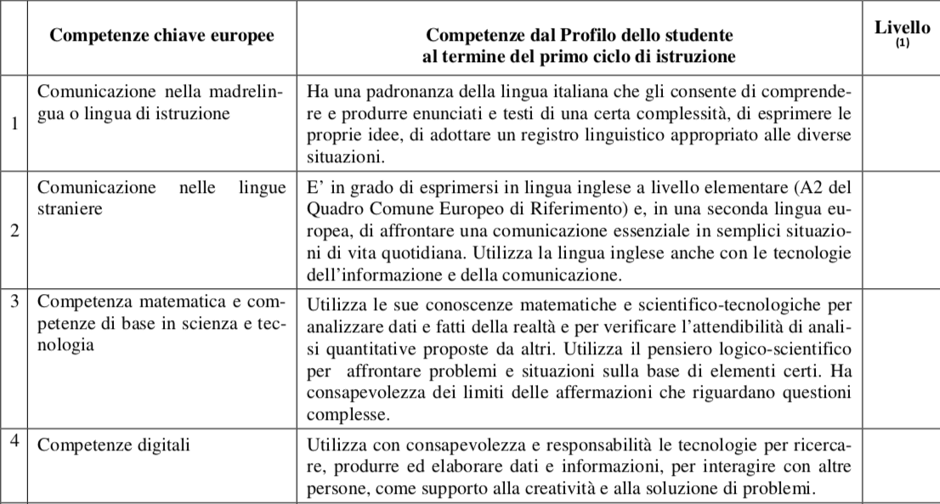

Slide 66
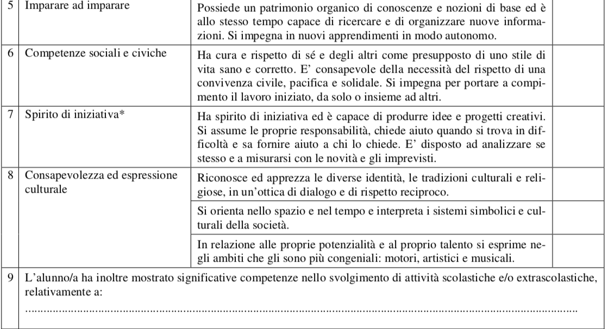

Slide 69
Certificazione delle Competenze di base acquisite nell’assolvimento dell’obbligo di istruzione
(D.M. n. 9/2010)
Asse dei linguaggi:
padroneggiare gli strumenti espressivi ed argomentativi indispensabili per gestire l’interazione comunicativa verbale in vari contesti;
leggere comprendere e interpretare testi scritti di vario tipo;
produrre testi di vario tipo in relazione ai differenti scopi comunicativi;
utilizzare gli strumenti fondamentali per una fruizione consapevole del patrimonio artistico e letterario;
utilizzare e produrre testi multimediali;
Asse matematico:
utilizzare le tecniche e le procedure del calcolo aritmetico ed algebrico, rappresentandole anche sotto forma grafica;
confrontare ed analizzare figure geometriche, individuando invarianti e relazioni;
individuare le strategie appropriate per la soluzione dei problemi;
analizzare dati e interpretarli sviluppando deduzioni e ragionamenti sugli stessi anche con l’ausilio di rappresentazioni grafiche, usando consapevolmente gli strumenti di calcolo e le potenzialità offerte da applicazioni specifiche di tipo informatico;

Slide 70
Asse scientifico-tecnologico:
osservare, descrivere ed analizzare fenomeni appartenenti alla realtà naturale e artificiale e riconoscere nelle varie forme i concetti di sistema e di complessità;
analizzare qualitativamente e quantitativamente fenomeni legati alle trasformazioni di energia a partire dall’esperienza;
essere consapevoli delle potenzialità e dei limiti delle tecnologie nel contesto culturale e sociale in cui vengono applicate;
Asse storico-sociale:
comprendere il cambiamento e la diversità dei tempi storici in una dimensione diacronica attraverso il confronto fra epoche e in una dimensione sincronica attraverso il confronto fra aree geografiche e culturali;
collocare l’esperienza personale in un sistema di regole fondato sul reciproco riconoscimento dei diritti garantiti dalla Costituzione, a tutela della persona, della collettività e dell’ambiente;
riconoscere le caratteristiche essenziali del sistema socio economico per orientarsi nel tessuto produttivo del proprio territorio.

Slide 74
Otto competenze chiave per la cittadinanza
Imparare ad imparare
Progettare
Comunicare
Collaborare e partecipare
Agire in modo autonome e responsabile
Risolvere problemi
Individuare collegamenti e relazioni
Acquisire e interpretare l’informazione.

Slide 75
La storia dell’arte insegnata a scuola dal punto di vista degli studenti

Slide 76
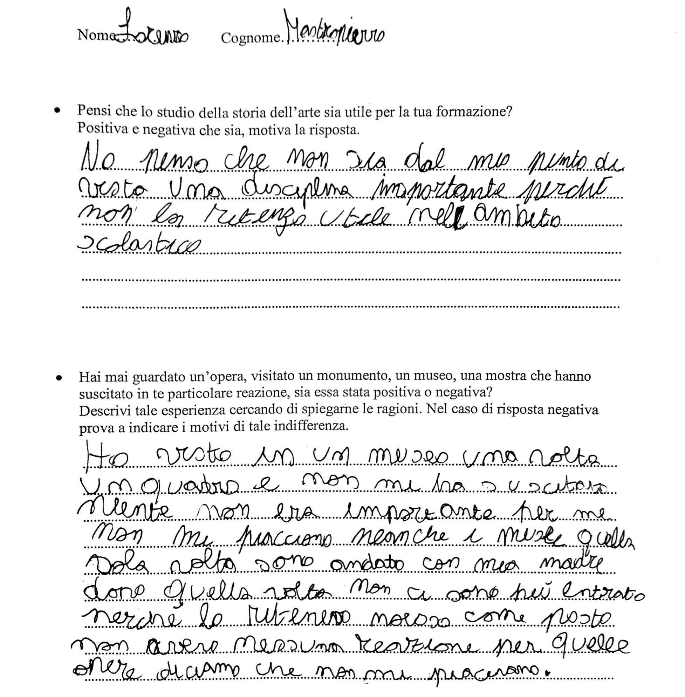

Slide 77
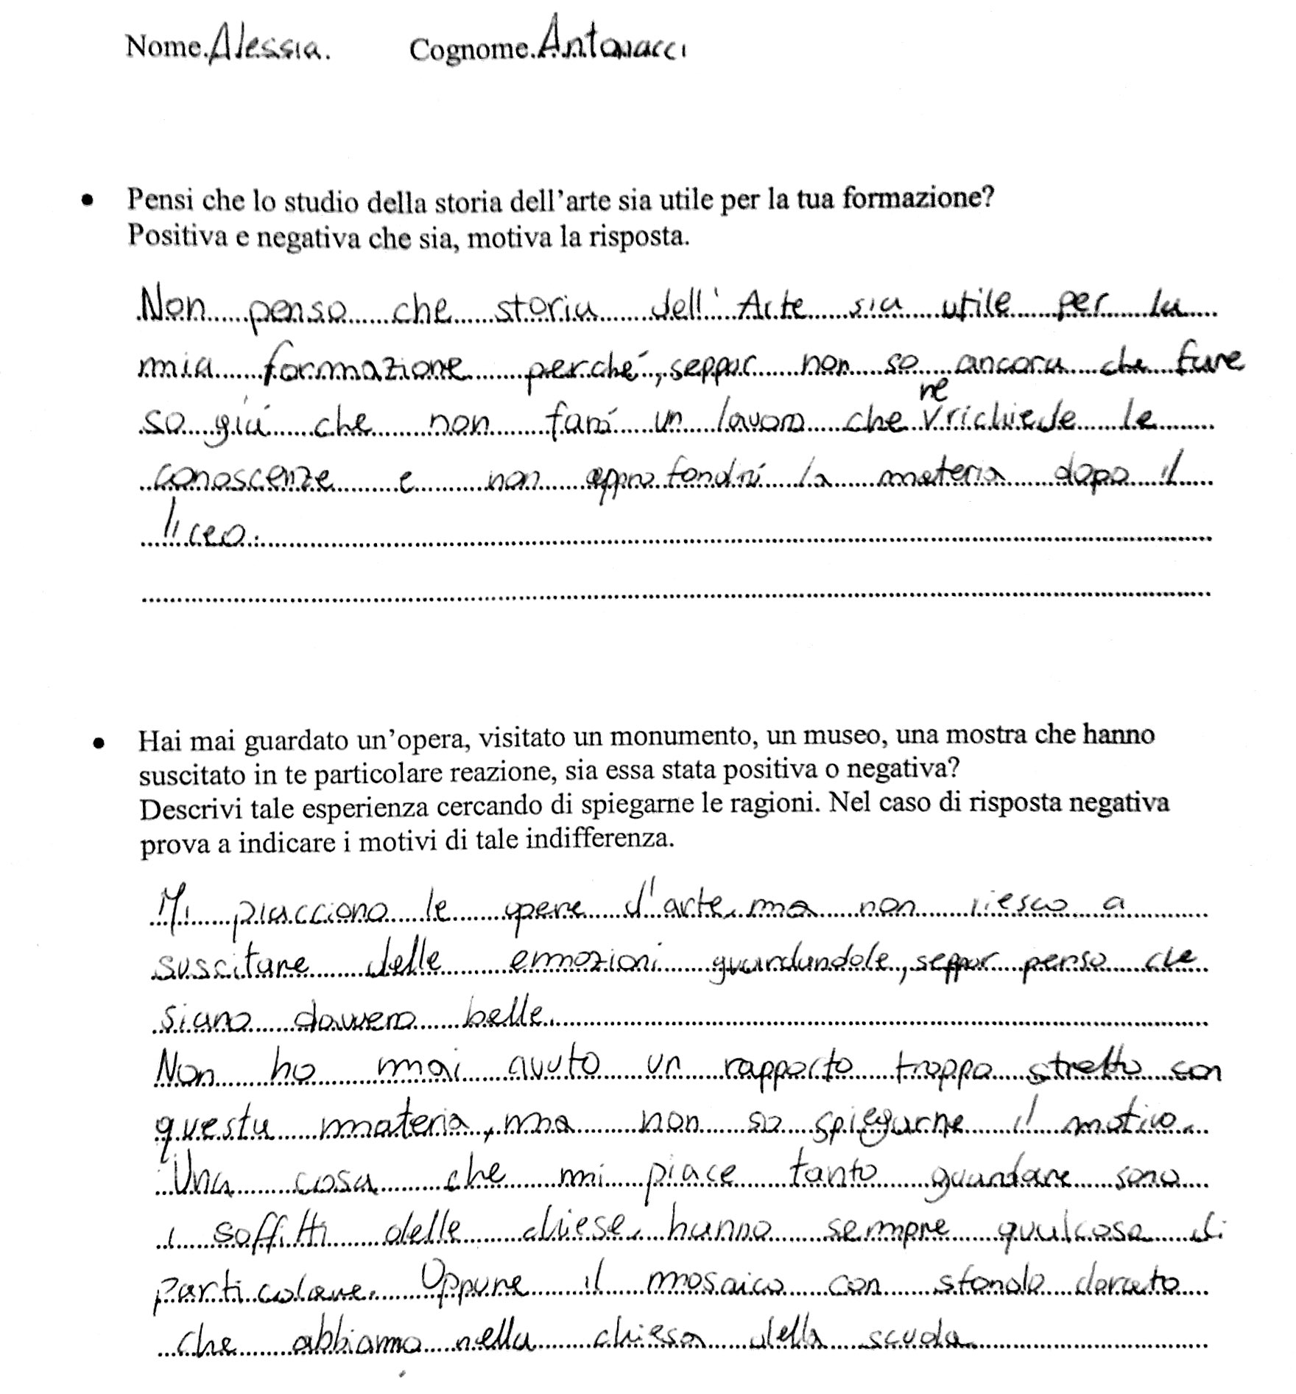

Slide 79
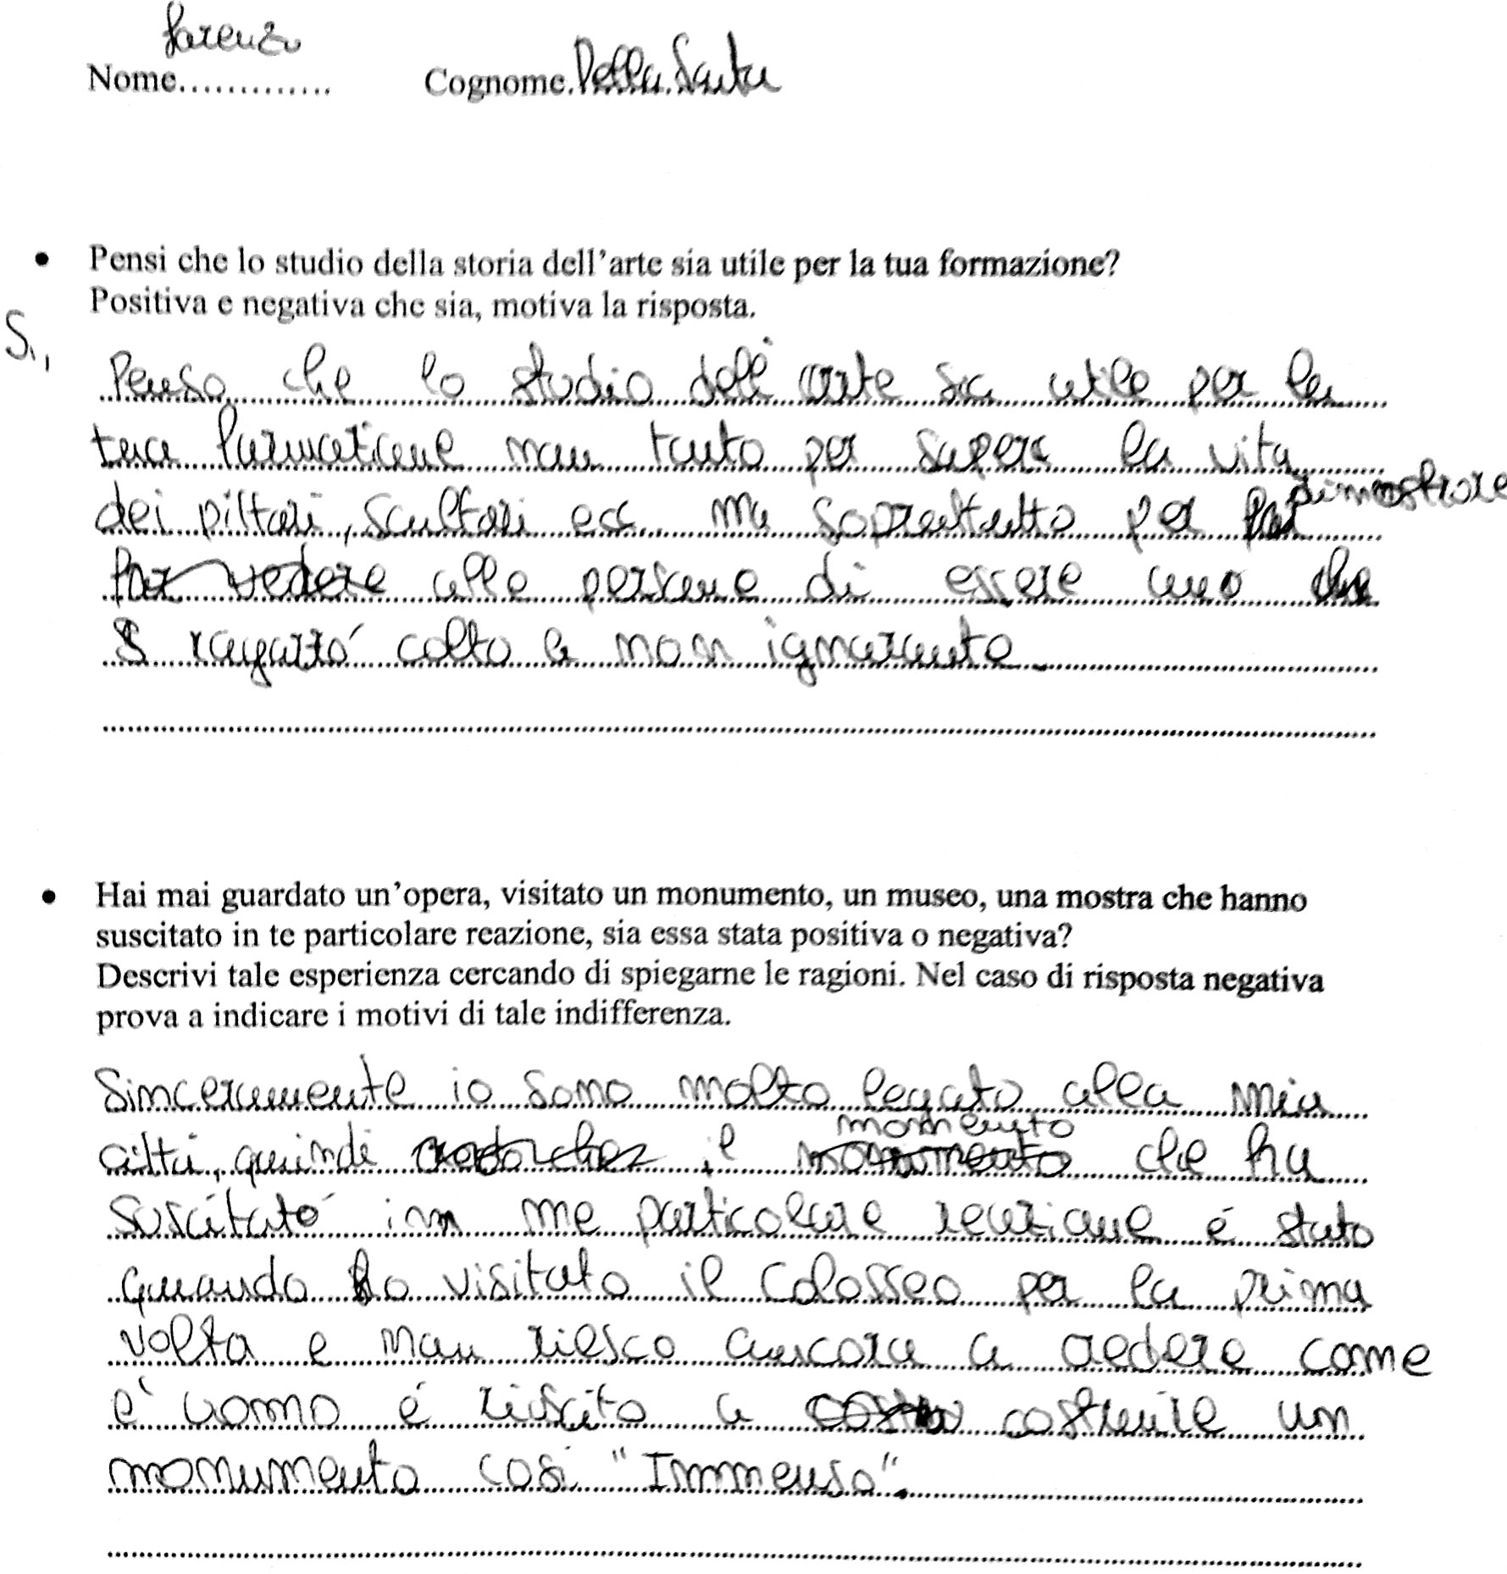

Slide 80
